Slide 1

Tarlesh
Targeted Group Learning Sharing Platform
Group15
→

Slide 2
分工
小组成员 | 负责内容
梁颖霖 | APP开始广告页面，文档排行榜，主页推荐，搜索页面，上传按钮
梁育诚 | 文档详情，评分，访问次数，下载量。下载按钮，问答quiz
梁庭 | 用户详情页面 一些信息，侧栏。后台api，数据库搭建
佘崇斌 | 用户管理，用户登陆注册注销页面，前端检验合法性
Notes:
从上面，可以看出Targeted Group Learning Sharing等元素

Slide 3

PREFACE
What is Tarlesh？
Tarlesh是一个针对大学生的学习分享平台。
在这里，你可以找到你所需要的课件，试卷，习题，解题方法，它可以精确到年份，专业，老师。
在这里，你可以提出你的学习难题，及时得到同学校同专业甚至同年级同学的准确回答
在这里，你可以了解到大神们的解题思路，学习习惯
在这里，你可以...
Notes:
从上面，可以看出Targeted Group Learning Sharing等元素

Slide 4
contents
1
2
3
创新性
实用性
可行性
背景
需求
特点
功能
界面展示
实现过程
视频展示

Slide 5
PART ONE
创意性
Creativity

Slide 6
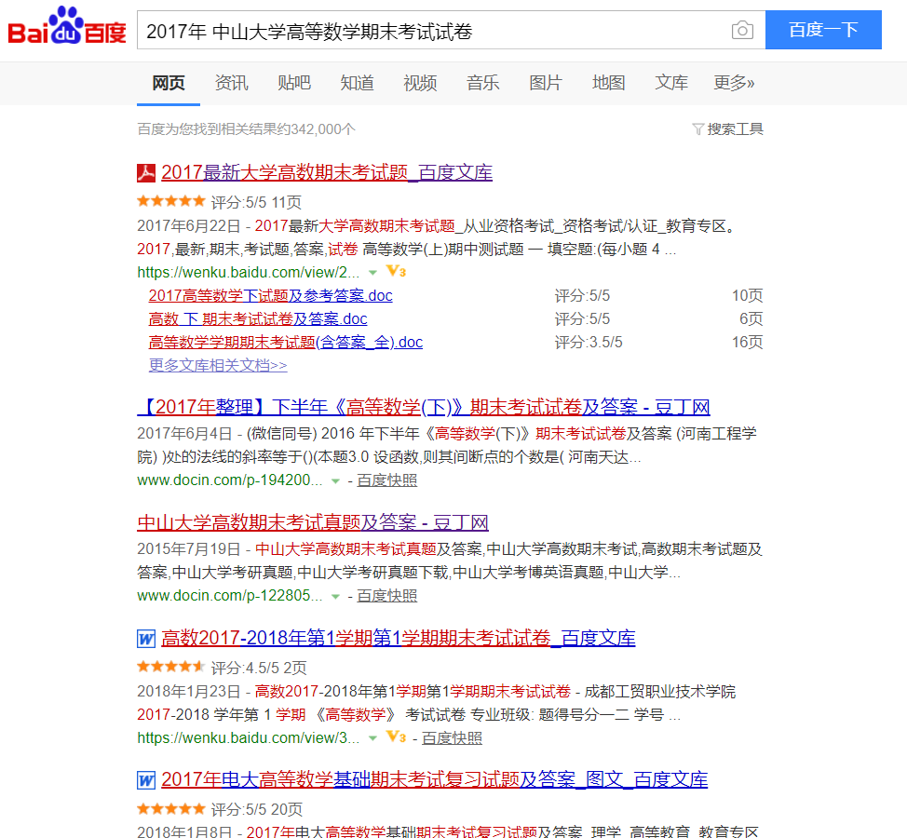





背景
搜索学习资料的困难
1.网上搜索资源效率太低，浪费时间。
2.质量参差不齐，资源时效性差。
3.学习资源需要收费不合理。
解决思路
1.同校同专业历届所用的资料大多相同，可复用性非常高。
2.资源是存在的，缺少的只是一个分享的平台以及良好的激励制度。
3.将同校同专业的学习的资源来进行分类组织起来，便于后面历届学生的查询。
Notes:
现象：大学生期末刷题，
右图是搜索资源的例子。只是细分到学校，仍未到专业，已经无法找到资源。
从作业 引申到 项目疑难，一般同一个班或一个级在某一特定时间段完成一项作业。 当你在网上搜索问题答案时，别人也会遇到或者已经有解决的方法或者思路。

Slide 7
需求
学生希望能快速通过筛选关键词找到所需资源。且资源的质量高，不会出现质量参差不齐的问题
学生希望能提出作业项目，或者课程疑难的时候，能得到及时性，针对性，准确性的解答
学生希望能在选课前找到关于课程的信息，了解课程的讲授内容，考核标准。
01
02
03

Slide 8
特点
我们的学习分享平台的服务对象是各高校的大学生。大学生的首要的任务是学习，在学习过程中，每位学生都无可避免地要去找所需的学习资源。
大学生的学习绝不是阶段性或者短暂性的，它是长期存在的。即学生在学期的某一阶段都有着所需的学习资源，或者项目问题。这就能保证Tarlesh使用的高频性。
刚需
01
高频
02
粘性
03
学习资源的查找与提供，疑难问题的提出与解答，这一系列的行为会形成一个良好的社区氛围。Tarlesh符合学生们的使用习惯，具有用户粘性。
解决学习资源的不合理收费问题，打造一个开源的学习资源分享平台，使用积分等机制激励资源持有者的上传。
开源
04

Slide 9
PART TWO
实用性
Practicability

Slide 10
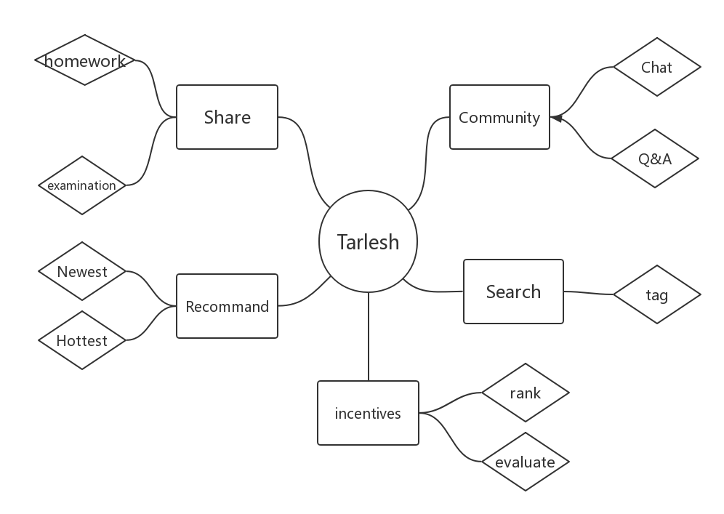
function

Slide 11
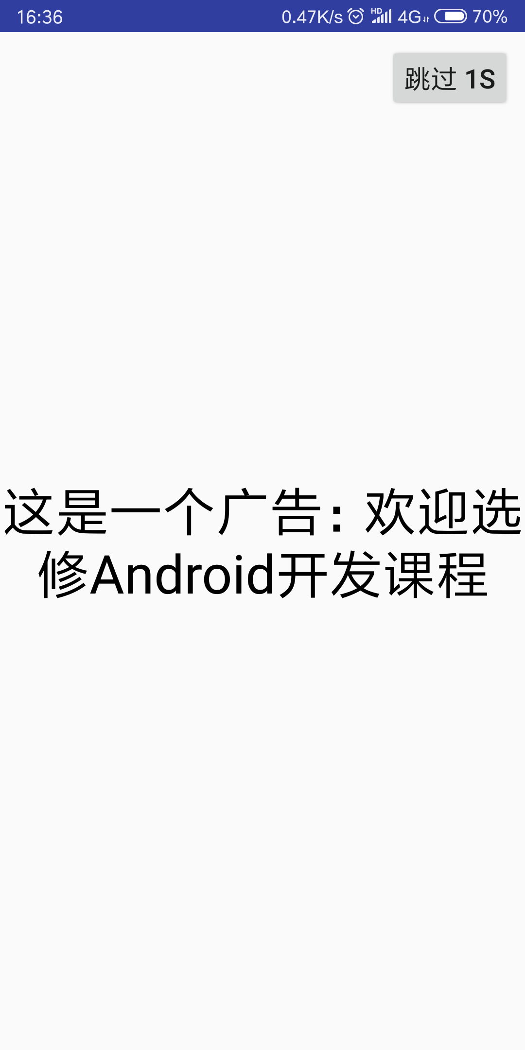
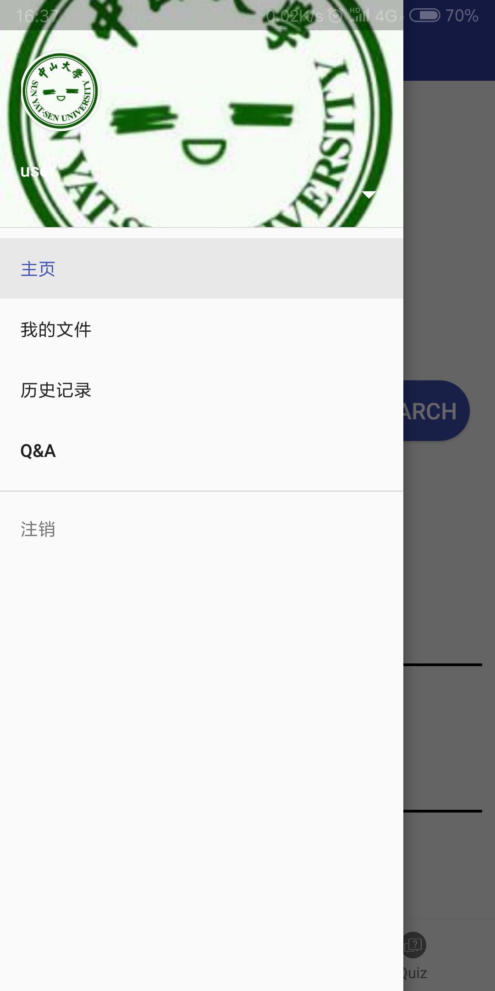
界面展示
打开APP时显示广告页面
主页侧栏信息

Slide 12
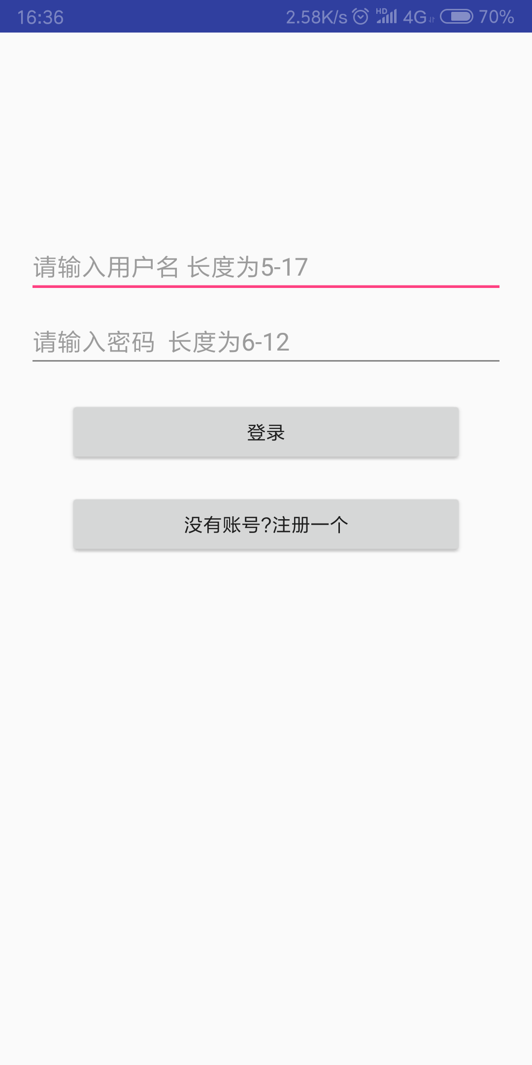
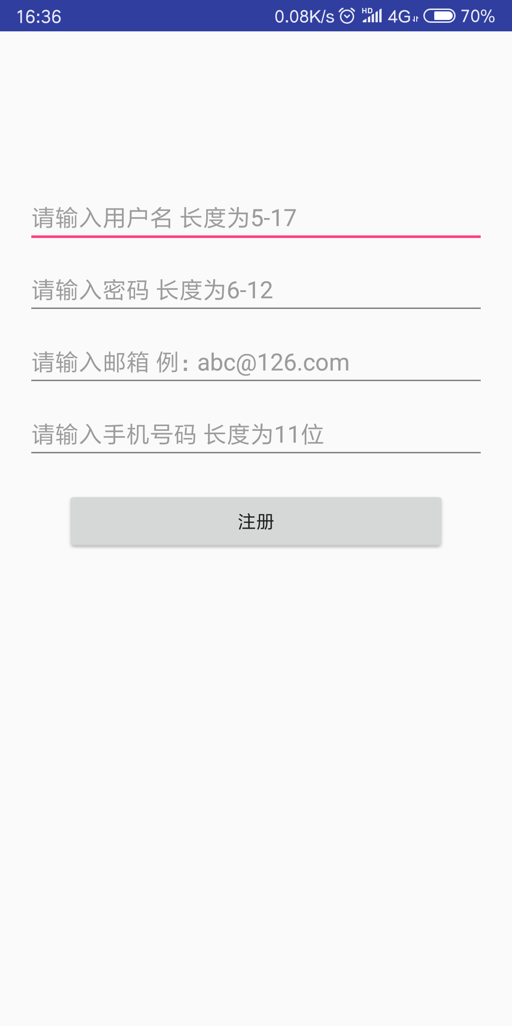
界面展示
登陆页面
注册页面

Slide 13
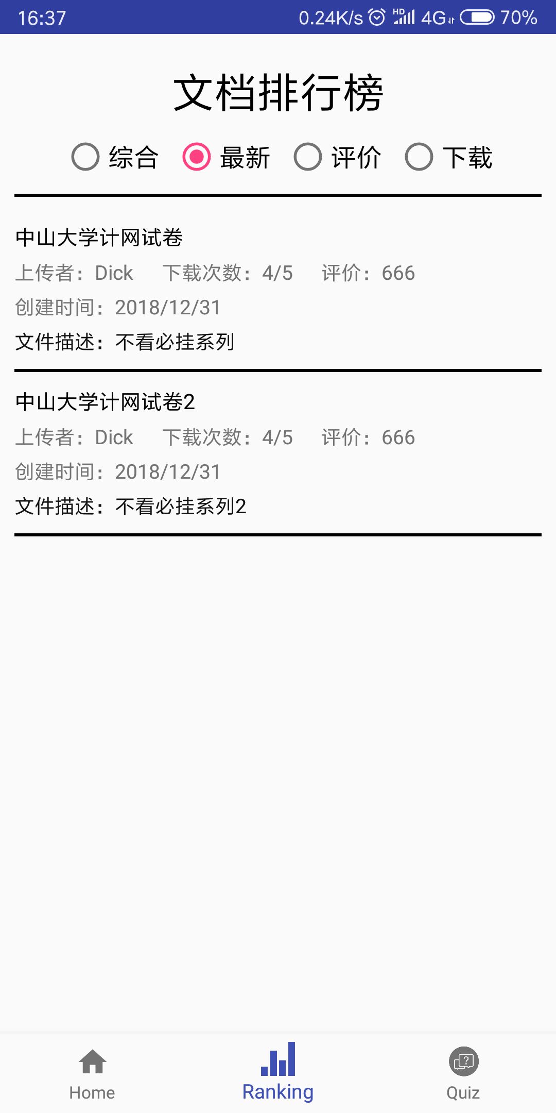
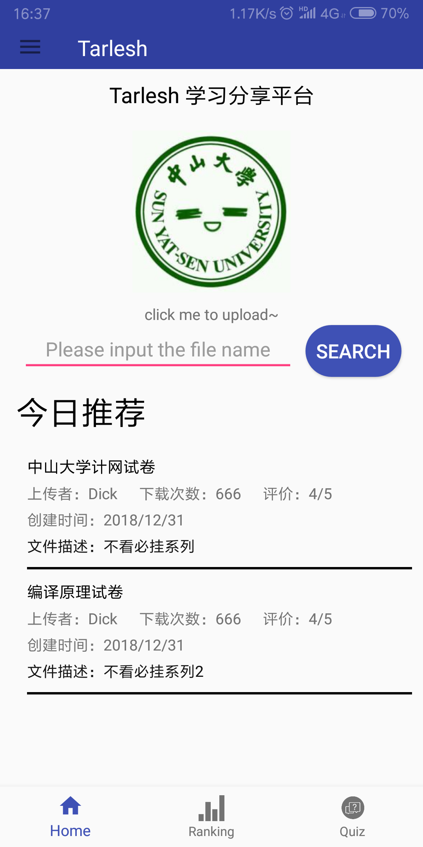
界面展示
排行榜页面
主页信息

Slide 14
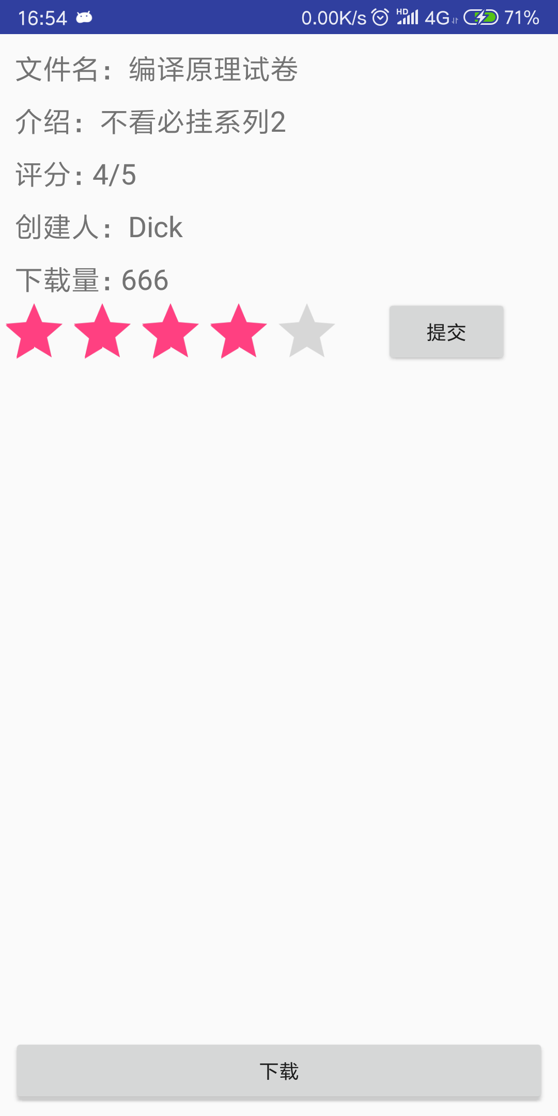
界面展示
文档详情页面
问答页面

Slide 15
PART THREE
可行性
Feasibility

Slide 16
视频展示
→

Slide 17
Q&A
→

Slide 18
THANKS FOR YOUR WATCHING
→

